Slide 1
R·五年级上册
小数乘小数（2）

Slide 2


一、复习铺垫
1.计算下面各题。
0.9×5
= 4.5
15.4×1.2
= 18.48
0. 9
× 5
1 5 . 4
× 1 . 2
4 . 5
3 0 8
1 5 4
小数乘整数以及小数乘小数是怎样计算的？
1 8.4 8

Slide 3
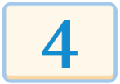


二、探究新知
0.0224
0.56×0.04=_________
0.5 6
× 0.0 4
两位小数
0.5 6
× 0.0 4
两位小数
2 2 4
四
0
.
0
2 2 4
( )位小数
乘得的积的小数位数不够，怎样点小数点？
要在前面用0补足位数，再点小数点。

Slide 4
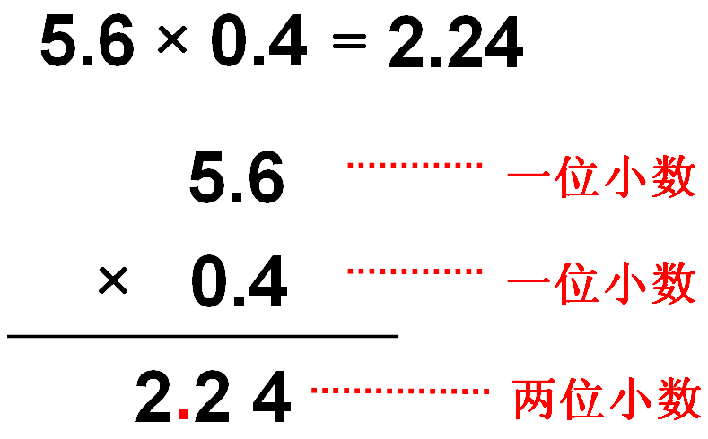
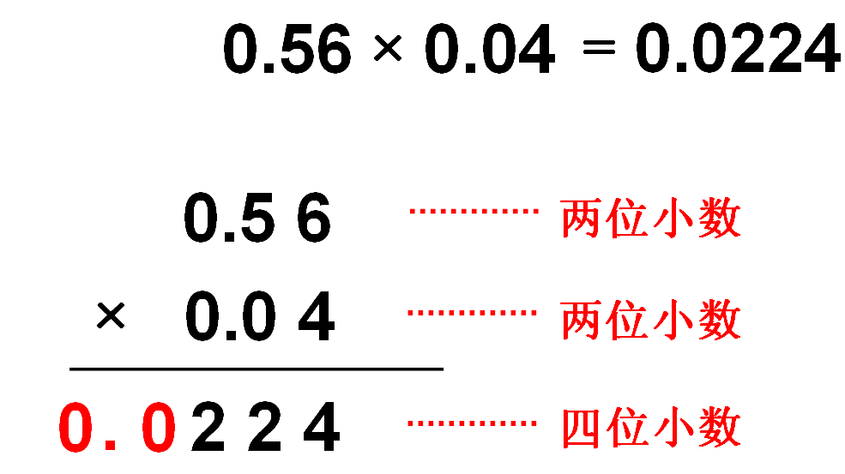
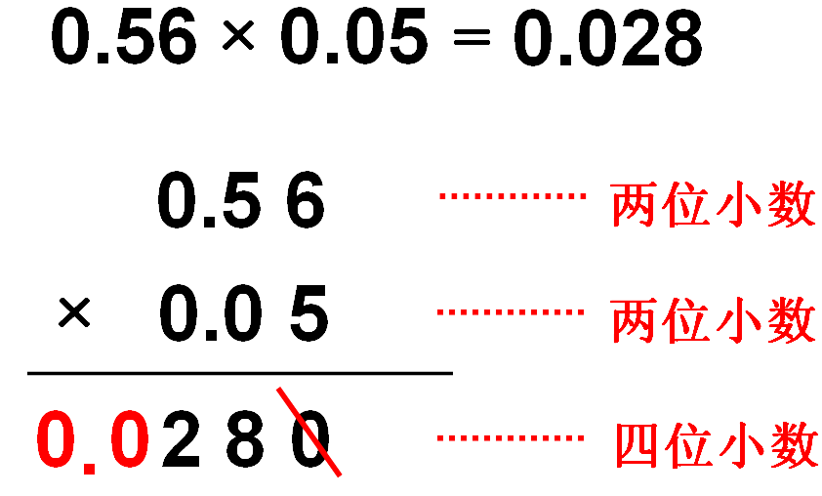

观察这几个例子，说说小数乘法该注意些什么？
积的位数够
积的位数不够，要添0
先添0，再去末尾的0
1.积的位数不够时，要添0占位，再点小数点。
2.乘积末尾有0时，要先点上小数点，再去掉末尾的0哦！

Slide 5
三、巩固训练
1.计算下面各题。 [教材P10 做一做 第1题]
3.7×4.6 0.48×1.5
= 0.72
= 17.02
3.7
× 4.6
0.4 8
× 1.5
2 2 2
2 4 0
1 4 8
4 8
1 7 0 2
.
7 2 0
0
.

Slide 6
0.29×0.07 0.056×0.15
= 0.0084
= 0.0203
0.0 5 6
× 0.1 5
0.2 9
× 0.0 7
2 8 0
0 0
2 0 3
.
5 6
0 0 0
8 4 0
.
易错点：注意积中的小数位数。

Slide 7

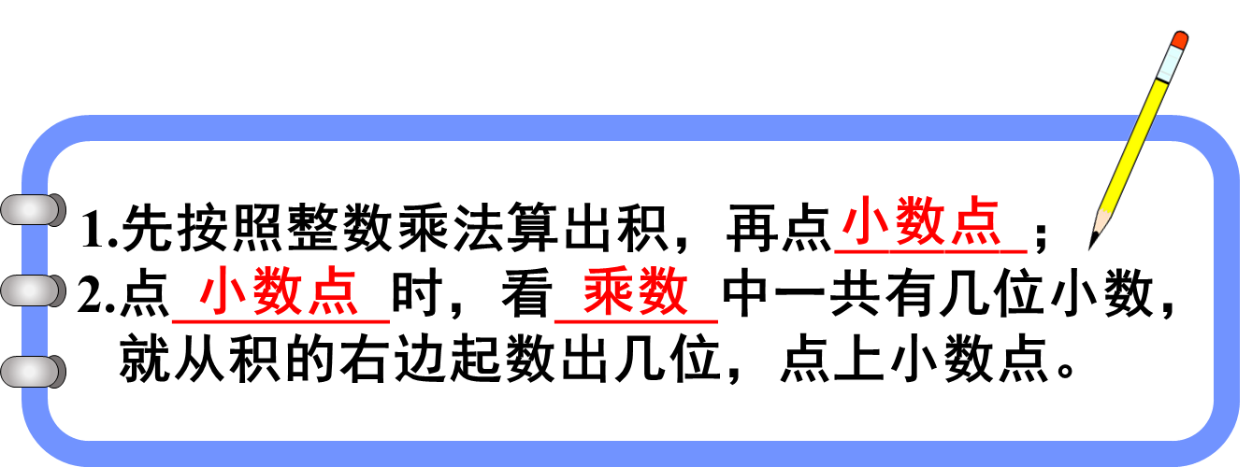
请总结一下，小数乘法的计算方法吧。
注意：1.积的位数不够时，要添0占位，再点小数点。
2.乘积末尾有0时，要先点上小数点，再去掉
末尾的0哦！

Slide 8
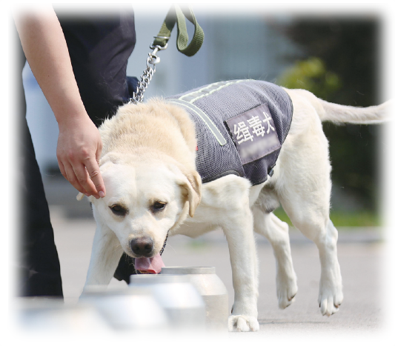
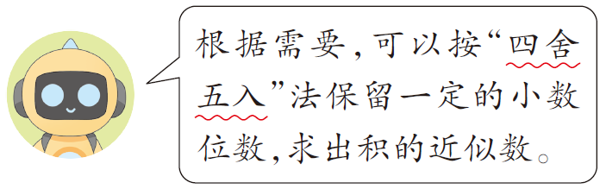
[教材P10 做一做 第2题]
人的嗅觉细胞约有0.049亿个，狗的嗅觉细胞个数是人的45倍。狗约有多少亿个嗅觉细胞？（得数保留一位小数。）
2.

Slide 9
[教材P10 做一做 第2题]
人的嗅觉细胞约有0.049亿个，狗的嗅觉细胞个数是人的45倍。狗约有多少亿个嗅觉细胞？（得数保留一位小数。）
2.
0.049 × 45 =
2.205(亿个)
≈ 2.2(亿个)
0 . 0 4 9
× 4 5
2 4 5
1 9 6
答：狗约有 2.2 亿个嗅觉细胞。
2.2 0 5

Slide 10
4.计算下面图形的面积。（单位：dm）
[教材P13 练习二 第12题]
3.2
4.5
4.23
6.25
4.5
5.9
6.25×3.2=20（dm²）
4.23×5.9=24.957（ dm² ）
4.5×4.5=20.25（ dm² ）

Slide 11
5.先调查下面这些水果的单价，再计算总价。
[教材P13 练习二 第13题]
水果 | 苹果 | 香蕉 | 橘子 | 葡萄
单价(元/kg)
质量/kg | 0.8 | 2.5 | 5 | 6.2
总价/元

Slide 12
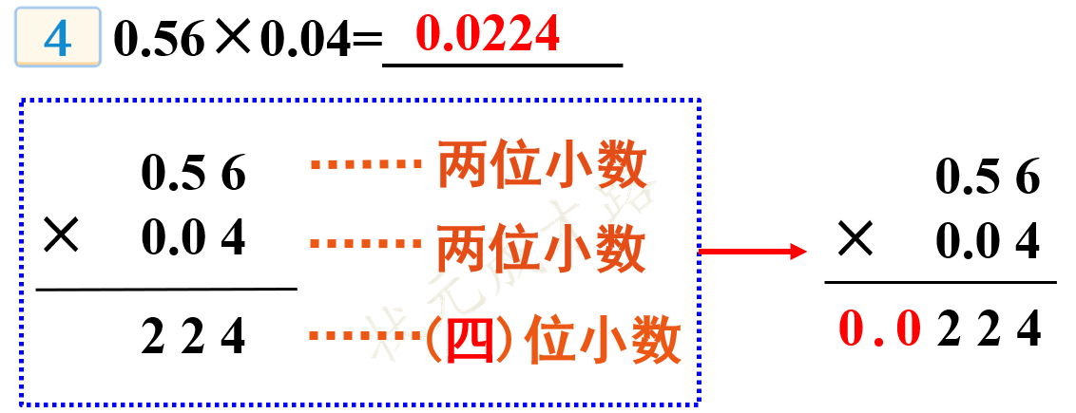
四、课堂小结
小数乘小数（2）

Slide 13
五、课后作业
1.从课后习题中选取；
2.完成练习册本课时的习题。

Slide 14
六、巩固练习
一、想一想，填一填。[选自《创优作业100分》]
······ （ ）位小数
0 . 1 8
× 0 . 0 6
（ ）
两
······ （ ）位小数
两
······ （ ）位小数
0. 0 1 0 8
四
1. 先按照整数乘法算出（ ）×（ ）的积，再点（ ）。
18
6
小数点

Slide 15
六、巩固练习
一、想一想，填一填。[选自《创优作业100分》]
······ （ ）位小数
0 . 1 8
× 0 . 0 6
（ ）
两
······ （ ）位小数
两
······ （ ）位小数
0. 0 1 0 8
四
2. 两个因数0.18和0.06中一共有（ ）位小数，就从积的（ ）边起数出（ ）位，点上小数点。
四
右
四

Slide 16
六、巩固练习
一、想一想，填一填。[选自《创优作业100分》]
······ （ ）位小数
0 . 1 8
× 0 . 0 6
（ ）
两
······ （ ）位小数
两
······ （ ）位小数
0. 0 1 0 8
四
3. 乘得的积的小数位数不够时，要在（ ）面用（ ）补足，再点上小数点。
前
0

Slide 17
二、列竖式计算。[选自《创优作业100分》]
0.45×0.12=
0.065×0.34=
0.054
0.0221
0.4 5
× 0.1 2
0.0 6 5
× 0.3 4
9 0
2 6 0
4 5
1 9 5
5 4 0
0 0
2 2 1 0
.
0 0
.

Slide 18
0.36×0.055=
0.0198
0.085×0.24=
0.0204
0.3 6
× 0.0 5 5
0.0 8 5
× 0.2 4
1 8 0
3 4 0
1 8 0
1 7 0
2 0 4 0
1 9 8 0
0 0
.
.
0 0

